Slide 1
第17课：基础折线图与面积图
讲师：小林

Slide 2
大纲
理解折线图与面积图的基本概念与应用场景
掌握两种图表的最简配置方法
了解图表的基本构成要素
能够创建基础的折线图和面积图

Slide 3
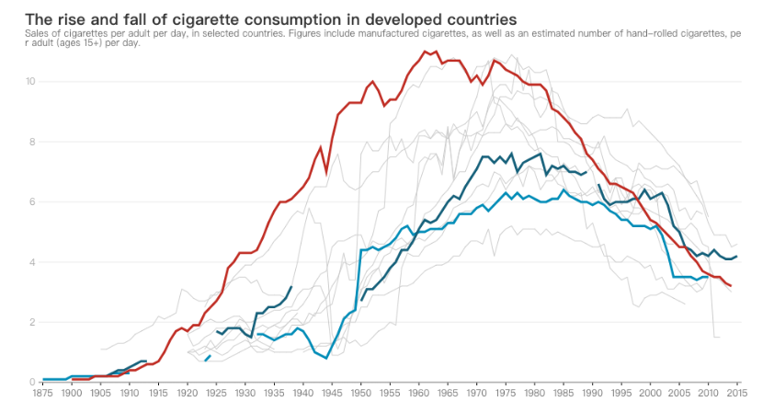
什么是折线图？
定义：
通过连接数据点展示趋势变化
分析数据随时间或有序列的变化趋势
折线方向表示正/负变化，斜率表示变化程度
核心价值：
时间序列数据分析
多组数据对比趋势
变化趋势可视化

Slide 4
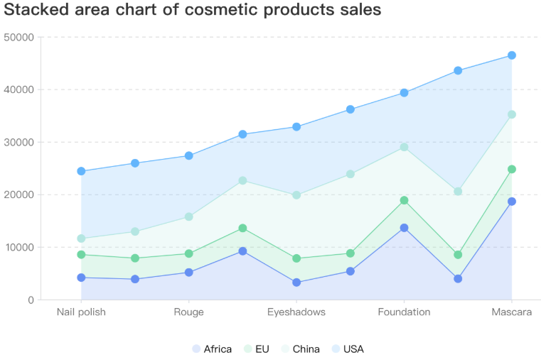
什么是面积图？
定义：
基于折线图，强调轴和线之间的区域
用颜色、纹理和阴影填充区域
适合展示趋势变化及数据总量
图示： 经典面积图示例
核心价值：
展示连续自变量下数据的趋势变化
多组数据之间的对比
观察数据总量的变化趋势

Slide 5
图表构成对比
核心配置对比表：
共同构成要素：
点图元 (point)
线图元 (line)
坐标轴 (axes)
提示信息 (tooltip)
配置项 | 折线图 | 面积图
图表类型 | type: 'line' | type: 'area'
数据源 | data | data
X轴字段 | xField | xField
Y轴字段 | yField | yField

Slide 6
快速上手折线图
关键配置说明：
type: 'line' - 图表类型标识
data.values - 图表数据
xField - 映射X轴（时间/类别）
yField - 映射Y轴（数值）

Slide 7
快速上手面积图
关键配置说明：
type: 'area' - 图表类型标识
data.values - 图表数据
xField - 映射X轴（时间/类别）
yField - 映射Y轴（数值）
注意： 与折线图仅type字段不同

Slide 8
数据结构要求
通用数据格式：
data: [{
name: 'chartData',
values: [
{ month: 'January', temperature: 8 },
{ month: 'February', temperature: 9 },
{ month: 'March', temperature: 11 }
]
}]
字段要求：
X轴字段： 离散或时序数据
时间戳需配置axes.type: 'time'
Y轴字段： 数值数据

Slide 9
辅助组件配置
可选但重要的组件：
坐标轴 (Axes)
默认自动显示
可自定义类型和样式
提示信息 (Tooltip)
默认交互时显示
可自定义内容和样式
基础配置示例：
axes: [{ orient: 'bottom', type: 'band' }],
tooltip: { visible: true }

Slide 10
基础样式配置
折线图样式：
lineChart.line - 线样式
lineChart.point - 点样式
面积图样式：
areaChart.area - 区域样式
areaChart.line - 线样式（可选）
示例： 基础样式配置效果对比

Slide 11
课堂练习
代码框架：
任务： 创建一个基础面积图 数据： 某城市一周温度变化 要求：
使用type: 'area'
配置xField和yField
添加基本坐标轴
const spec = {
type: 'area',
data: {
values: [/* 你的数据 */]
},
// 填写你的配置
};

Slide 12
课堂总结
核心要点回顾：
折线图与面积图的基本概念
两种图表的配置方法
数据结构要求
基础样式配置

Slide 13


案例仓库和资料
配套实践案例仓库：
码云： https://gitee.com/menglin1997/vchart.git
Github: https://github.com/menglin1997/vchartCourse.git
官方资料：
官网：https://www.visactor.com/vchart
GitHub：https://github.com/VisActor/VChart
微信公众号：VisActor
讲师微信
公众号：VisActor

Slide 14
感谢观看，我们下节课再见！

